Slide 1
Аппарат Антитеррористической комиссии в Республике Коми
Терроризм и его идеология
Система мер по профилактике идеологии терроризма
Основные недостатки в планировании мероприятий по противодействию идеологии терроризма
в Республике Коми
Notes:
Уважаемый Сергей Анатольевич!
Уважаемые члены Антитеррористической комиссии в Республике Коми!

Slide 2
МИНИСТЕРСТВО ОБРАЗОВАНИЯ, НАУКИ И МОЛОДЕЖНОЙ ПОЛИТИКИ
РЕСПУБЛИКИ КОМИ
Аппарат Антитеррористической комиссии в Республике Коми
Терроризм – идеология насилия
и практика воздействия на принятие решения органами государственной власти, органами местного самоуправления или международными организациями, связанные с устрашением населения и (или) иными формами противоправных насильственных действий

Slide 3
МИНИСТЕРСТВО ОБРАЗОВАНИЯ, НАУКИ И МОЛОДЕЖНОЙ ПОЛИТИКИ
РЕСПУБЛИКИ КОМИ
Аппарат Антитеррористической комиссии в Республике Коми
Задача противника:
сформировать совокупность идей, концепций, верований, догматов, целевых установок, лозунгов, обосновывающих необходимость террористической деятельности и направленных на мобилизацию людей для участия в ней*
идеология терроризма*

Slide 4
МИНИСТЕРСТВО ОБРАЗОВАНИЯ, НАУКИ И МОЛОДЕЖНОЙ ПОЛИТИКИ
РЕСПУБЛИКИ КОМИ
Аппарат Антитеррористической комиссии в Республике Коми
Наша задача:
противодействовать идеологии терроризма повышением эффективности профилактической работы с лицами, подверженными воздействию идеологии терроризма, а также подпавшими под ее влияние

Slide 5
МИНИСТЕРСТВО ОБРАЗОВАНИЯ, НАУКИ И МОЛОДЕЖНОЙ ПОЛИТИКИ
РЕСПУБЛИКИ КОМИ
Аппарат Антитеррористической комиссии в Республике Коми
Наши вызовы
Один из примеров
27 апреля 2021 г. в пос. Воргашор задержано 2 членов 2003 г.р. законспирированной ячейки МТО, причастных к модерированию террористических каналов в социальных сетях которые, являясь модераторами радикальных течений в исламе и приверженцами идеологии МТО «ИГ», распространяли террористические ролики и проповеди, произведенные медиаканалом «AL-HAYAT MEDIA CENTER» (медийное подразделение указанной МТО):
Исрафилов Заур Ислам-Оглы (12.02.2003) – студент Воркутинского горно-экономического колледжа. Азербайджанец. Ст. 205.2. Террористический акт совершенный группой лиц по предварительному сговору или организованной группой;
Усманов Усон Нурланович (31.08.2003) – ученик 11 класса МОУ «Гимназия № 1» г. Воркуты. Киргиз. Ст. 280.2. Публичные призывы к осуществлению экстремистской деятельности с использованием средств массовой информации либо информационно-телекоммуникационных сетей, в том числе сети «Интернет»

Slide 6
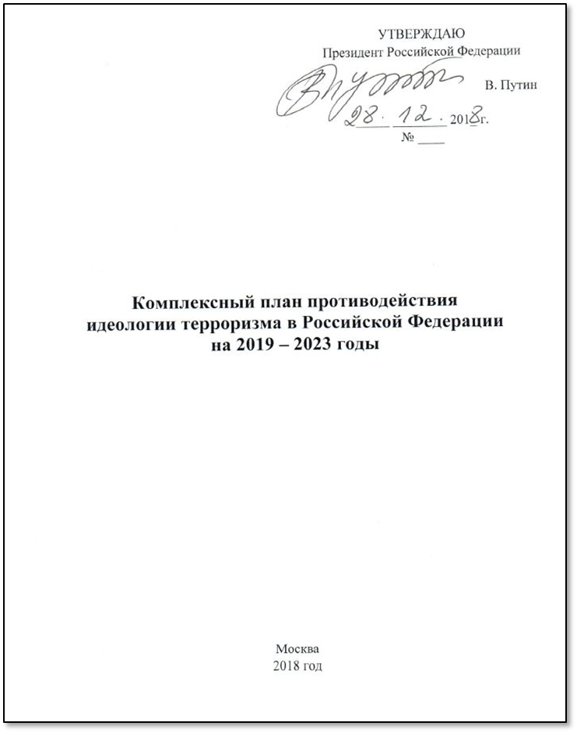
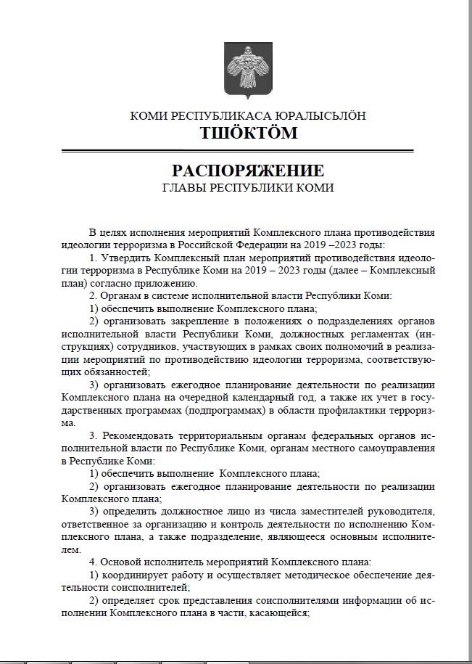
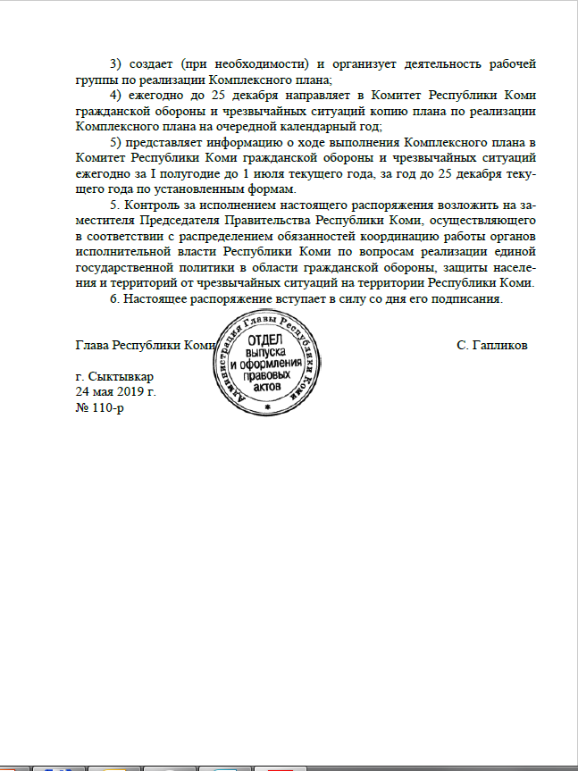
МИНИСТЕРСТВО ОБРАЗОВАНИЯ, НАУКИ И МОЛОДЕЖНОЙ ПОЛИТИКИ
РЕСПУБЛИКИ КОМИ
Аппарат Антитеррористической комиссии в Республике Коми

Slide 7
МИНИСТЕРСТВО ОБРАЗОВАНИЯ, НАУКИ И МОЛОДЕЖНОЙ ПОЛИТИКИ
РЕСПУБЛИКИ КОМИ
Аппарат Антитеррористической комиссии в Республике Коми
Система противодействия идеологии терроризма, целью которой является недопущение вовлечения населения в террористическую деятельность посредством формирования устойчивого антитеррористического сознания
осуществляется путем решения трех основных задач
Разъяснение сущности терроризма и его крайней общественной опасности, в том числе через пропаганду социально значимых ценностей.
Создание и задействование механизмов защиты информационного пространства от проникновения в него любых идей, оправдывающих террористическую деятельность.
Формирование и совершенствование законодательных, нормативных, организационных и иных механизмов, способствующих реализации мероприятий по противодействию идеологии терроризма.

Slide 8
МИНИСТЕРСТВО ОБРАЗОВАНИЯ, НАУКИ И МОЛОДЕЖНОЙ ПОЛИТИКИ
РЕСПУБЛИКИ КОМИ
Аппарат Антитеррористической комиссии в Республике Коми
ФЕДЕРАЛЬНЫЙ УРОВЕНЬ
В рамках деятельности по противодействию распространению идеологии терроризма головную роль играют органы, реализующие государственную политику в сферах образования, культуры, спорта и воспитания молодежи. На федеральном уровне ведется разработка основополагающих организационных документов и координация усилий всех заинтересованных органов власти и общественных организаций по их исполнению, формирование методик профилактики, программ подготовки специалистов и их непосредственное обучение.
РЕГИОНАЛЬНЫЙ
УРОВЕНЬ
На региональном уровне — непосредственная работа в субъектах Российской Федерации.
Здесь апробируются и адаптируются к местным условиям общероссийские методики, осуществляются профилактические информационные кампании.
На уровне муниципальных образований преимущественно осуществляется практическая реализация спланированных мер, таких как вовлечение уязвимых к воздействию идеологии терроризма категорий граждан в общественно полезную деятельность, проведение индивидуальных профилактических бесед авторитетных лиц и духовных лидеров с молодежью, содействие в трудоустройстве выходцев из неблагополучных семей, оказание гражданам помощи в решении социально-бытовых проблем.
МУНИЦИПАЛЬНЫЙ
УРОВЕНЬ

Slide 9
МИНИСТЕРСТВО ОБРАЗОВАНИЯ, НАУКИ И МОЛОДЕЖНОЙ ПОЛИТИКИ
РЕСПУБЛИКИ КОМИ
Аппарат Антитеррористической комиссии в Республике Коми
НЕПРИНЯТИЕ
УГРОЗООБРАЗУЮЩИХ ФАКТОРОВ
НЕ ЗАИНТЕРЕСОВАННОСТЬ
СУБЪЕКТОВ ПРОТИВОДЕЙСТВИЯ
ОСНОВНЫЕ ОШИБКИ В ОРГАНИЗАЦИИ И ВЫПОЛНЕНИИ РАБОТЫ
ПРОВЕДЕНИЕ
ОБЩЕПРОФИЛАКТИЧЕСКИХ МЕРОПРИЯТИЙ ВМЕСТО МЕРОПРИЯТИЙ, НАПРАВЛЕННЫХ НА ПРОТИВОДЕЙСТВИЕ ИДЕОЛОГИИ ТЕРРОРИЗМА
ОТСУТСТВИЕ
ЗНАНИЙ, ОПЫТА,
СПОСОБОВ ПРОФИЛАКТИКИ

Slide 10
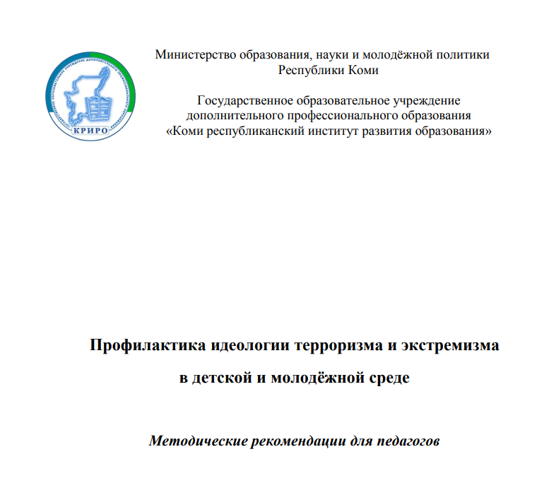
МИНИСТЕРСТВО ОБРАЗОВАНИЯ, НАУКИ И МОЛОДЕЖНОЙ ПОЛИТИКИ
РЕСПУБЛИКИ КОМИ
Аппарат Антитеррористической комиссии в Республике Коми
ЧТО ИСПОЛЬЗОВАТЬ ?
ОТРАСЛЬ ОБРАЗОВАНИЯ
ОТРАСЛЬ КУЛЬТУРА

Slide 11
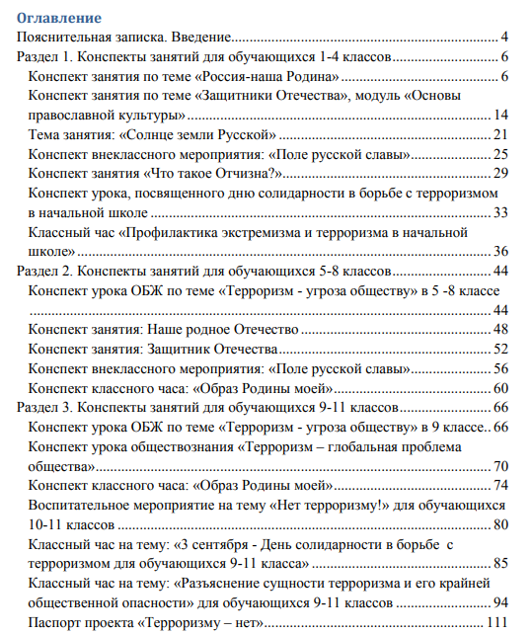
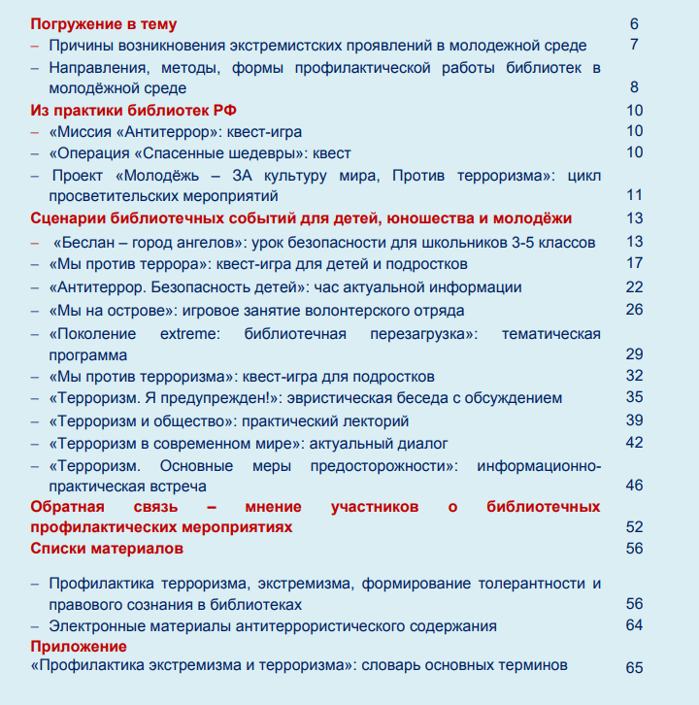
МИНИСТЕРСТВО ОБРАЗОВАНИЯ, НАУКИ И МОЛОДЕЖНОЙ ПОЛИТИКИ
РЕСПУБЛИКИ КОМИ
Аппарат Антитеррористической комиссии в Республике Коми
ЧТО ИСПОЛЬЗОВАТЬ ?
ОТРАСЛЬ ОБРАЗОВАНИЯ
ОТРАСЛЬ КУЛЬТУРА

Slide 12
МИНИСТЕРСТВО ОБРАЗОВАНИЯ, НАУКИ И МОЛОДЕЖНОЙ ПОЛИТИКИ
РЕСПУБЛИКИ КОМИ
Аппарат Антитеррористической комиссии в Республике Коми
ЧТО ИСПОЛЬЗОВАТЬ ?
ОТРАСЛЬ ОБРАЗОВАНИЯ
ОТРАСЛЬ КУЛЬТУРА
СПОРТИВНАЯ ОТРАСЛЬ

Slide 13
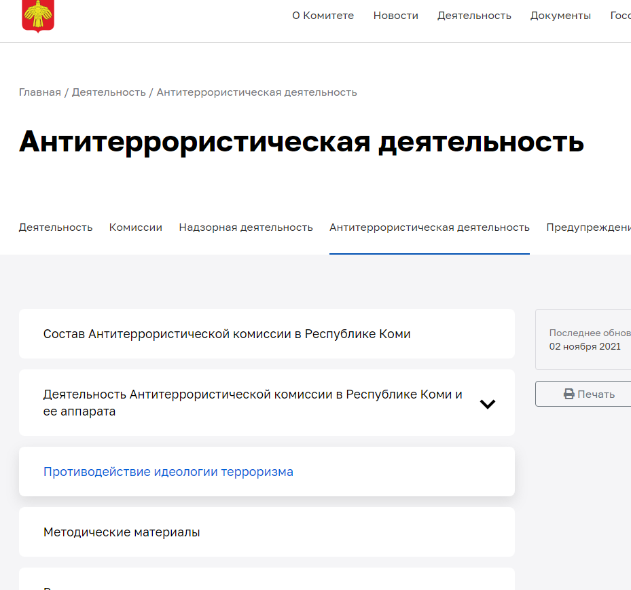
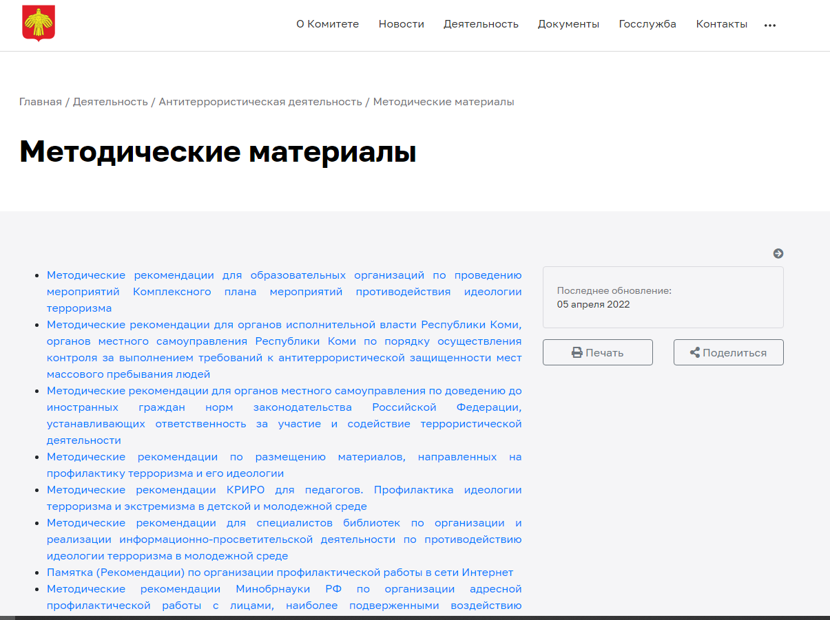
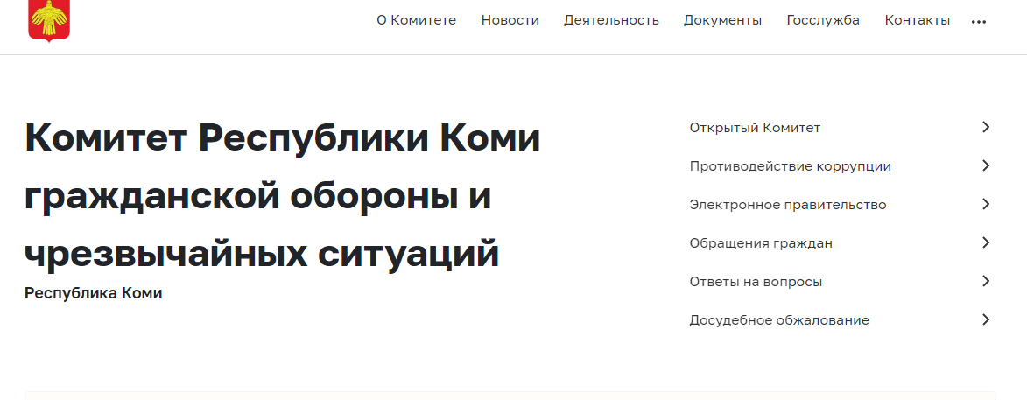
МИНИСТЕРСТВО ОБРАЗОВАНИЯ, НАУКИ И МОЛОДЕЖНОЙ ПОЛИТИКИ
РЕСПУБЛИКИ КОМИ
Аппарат Антитеррористической комиссии в Республике Коми
ГДЕ ВЗЯТЬ?

